Slide 1


EXPERT SINTA
Professora: Dra. Lourdes Mattos Brasil
Alunos: Juliana Elias
Roberto Aguiar Lima

Slide 2
O que é o Expert Sinta?
Ferramenta computacional
Inteligência Artificial
Geração automática de sistemas especialistas
Oferece uma máquina de inferência básica
Fundamentada no encadeamento para trás
Função da SHELL?

Slide 3
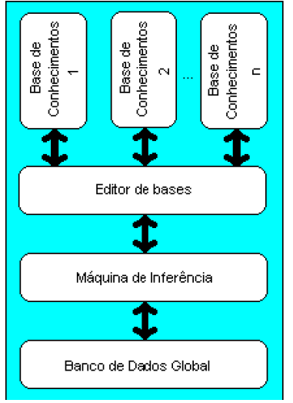
Arquitetura Fonte: Laboratório de Inteligência Artificial – LIA – Universidade Federal do Ceerá

Slide 4
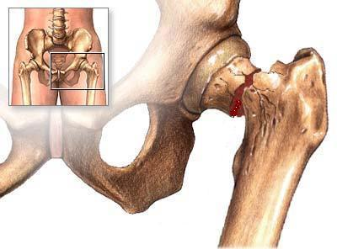
Criação de um protótipo de sistema especialista para fratura de colo de fêmur em idosos
Fonte: Vilela, 2011

Slide 5
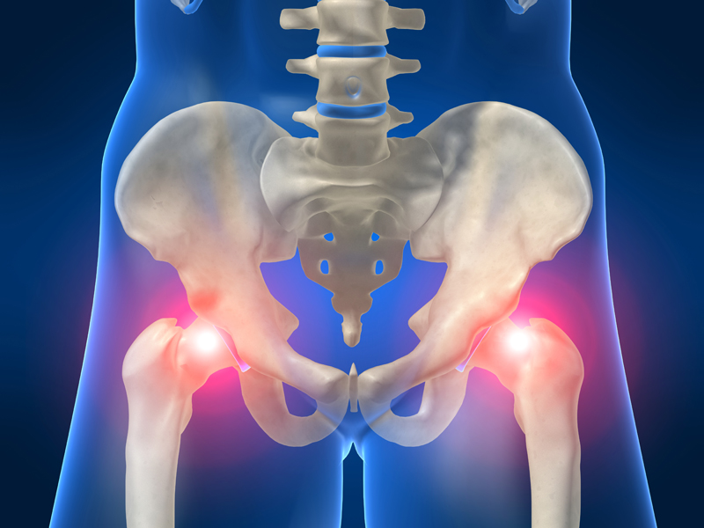
A ARTICULAÇÃO COXOFEMURAL
Fonte:

Slide 6
A FRATURA
Fonte: Vilela, 2011

Slide 7
Porque Fratura de Fêmur em Idosos?
OMS
90% - quedas
Fratura em casa, entre o quarto e o banheiro durante a noite
DATASUS - impacto econômico
SBOT - 25% dos idosos que sofrem fratura do fêmur morrem em menos de um ano após a fratura.

Slide 8


Slide 9
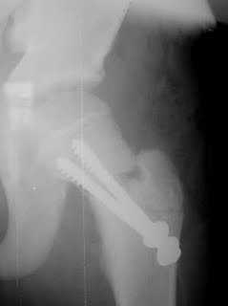

Slide 10
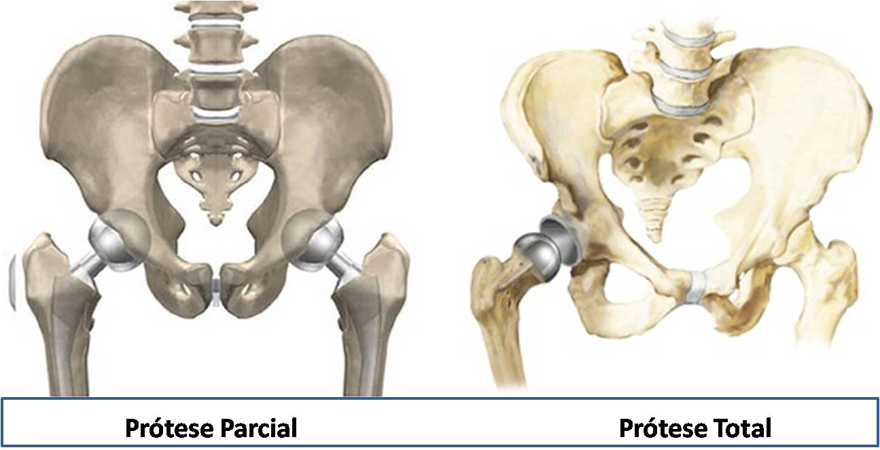
Fonte: Arruda, 2010

Slide 11
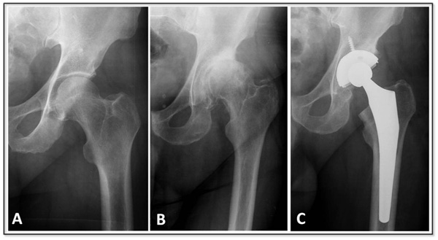
Fonte: Sociedade Brasileira de Quadril, 2011

Slide 12
Objetivos
Diagnóstico
Prognóstico
Prevenção
Cuidados

Slide 13
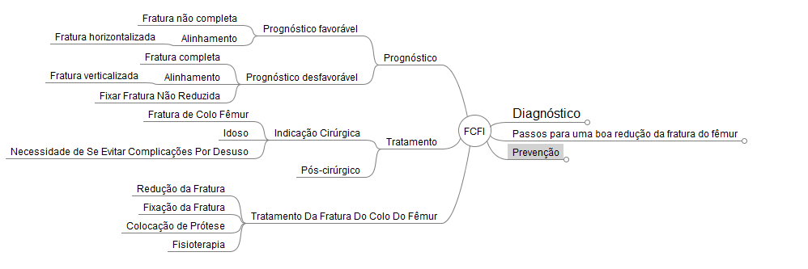
MAPA MENTAL

Slide 14
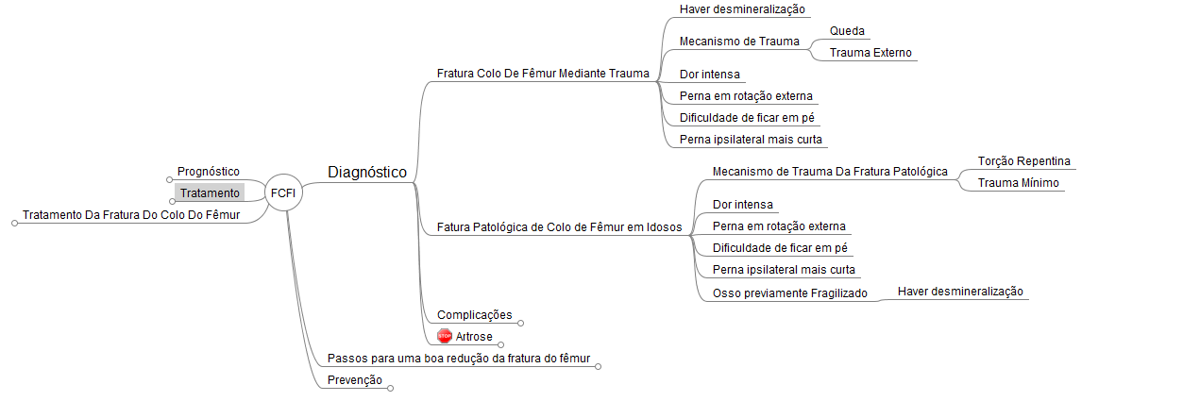
MAPA MENTAL

Slide 15
ESDM
Expert System Development Methodology;
Orientada a risco;
Criada no Goddard Space Flight Center da NASA;
Criação de protótipos iterativamente;
Transição para uma metodologia tradicional;
Foco na aquisição de conhecimento.

Slide 16
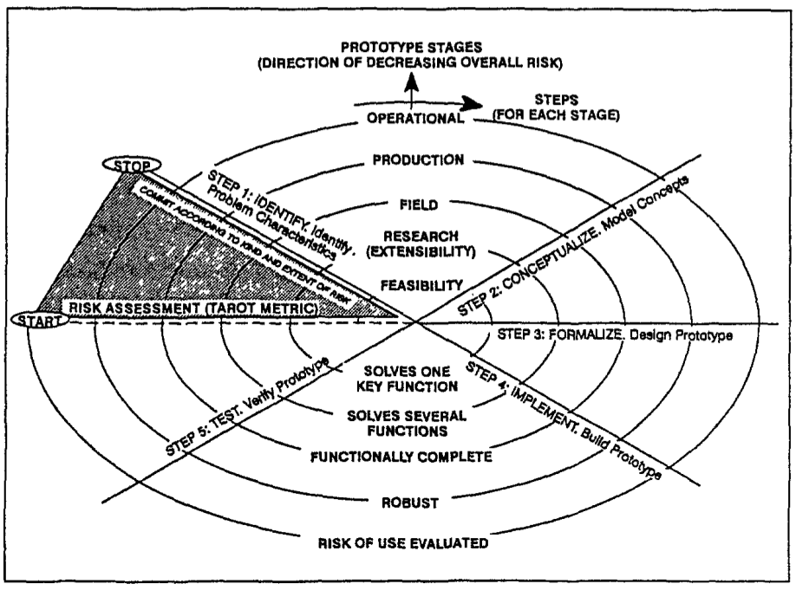
ESDM Ciclo de Vida
Fonte: Fonte: (GILSTRAP, 1990)

Slide 17
ESDM Estágios
Feasibility Demonstration Prototype (Protótipo de demosntração de viabilidade);
Research Prototype (Protótipo de Pesquisa);
Field Prototype (Protótipo de Campo);
Production Prototype (Protótipo de Produção);
Operation Prototype (Protótipo Operacional).

Slide 18
ESDM Passos
Identify the problem (Identificar o problema);
Conceptualize the Solution (Conceitualizar a solução);
Formalize the Solution (Formalizar a Solução);
Implement the Prototype (Implementar o protótipo);
Test the Prototype (Testar o Protótipo).

Slide 19
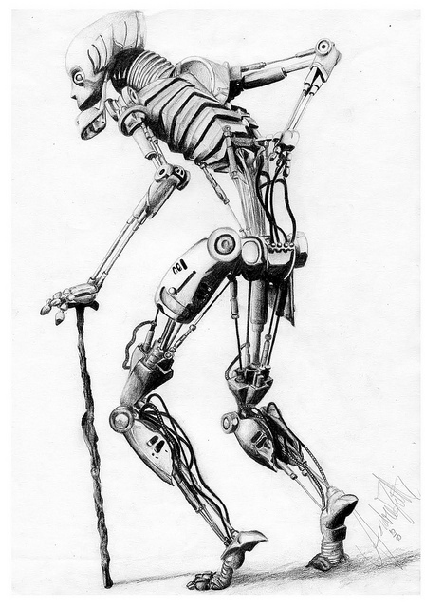
Fonte: Flickr.com

